Slide 1
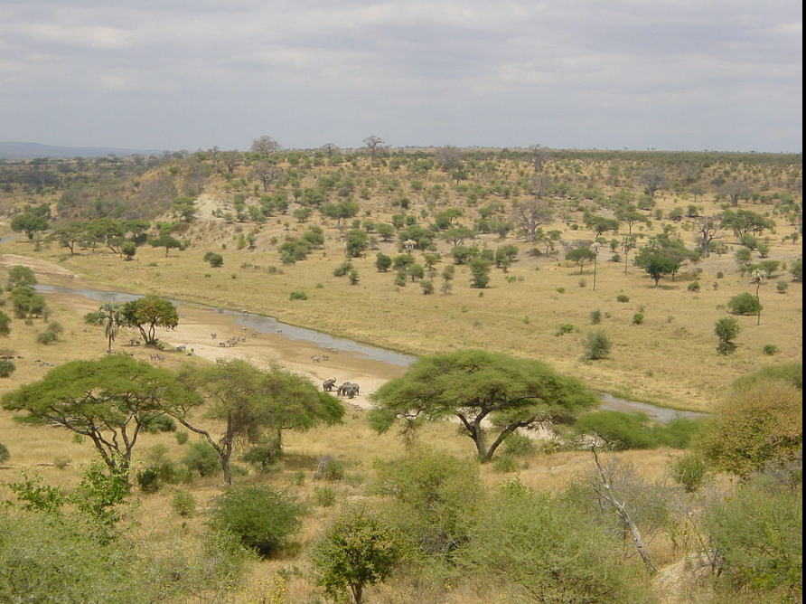
Savana
Notes:
Autor: ProfessorX. – Vlastní dílo. Uploaded by ProfessorX, Volné dílo, https://commons.wikimedia.org/w/index.php?curid=282227

Slide 2
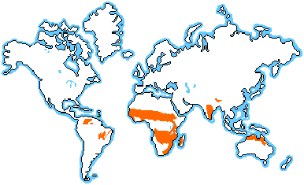
Savana je přírodní krajina, kterou můžete najít v Africe, v Jižní Americe a v Austrálii. Obvykle má charakter travou porostlé oblasti s řídce roztroušenými stromy. Pro Afriku je typický strom baobab, pro Austrálii zase blahovičník. Akácie pak rostou jak v Africe, tak v Austrálii.
Savany leží v tropickém střídavě vlhkém pásu, a jak už jeho název napovídá, střídají se zde dvě roční období – období sucha a období dešťů.

Slide 3
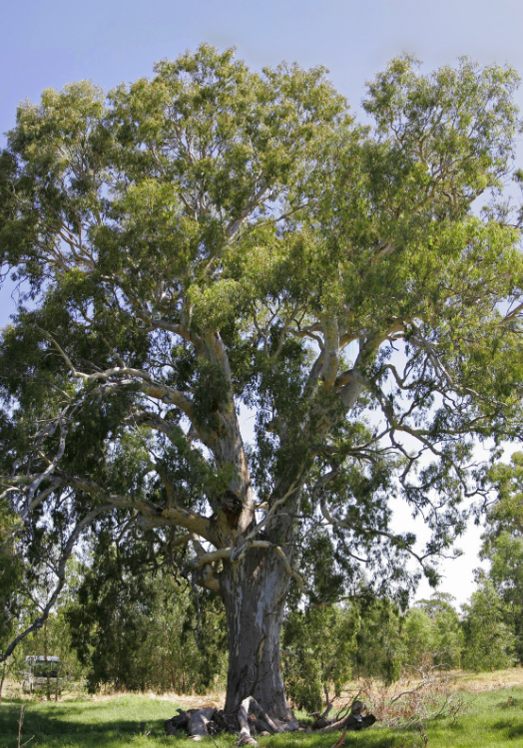
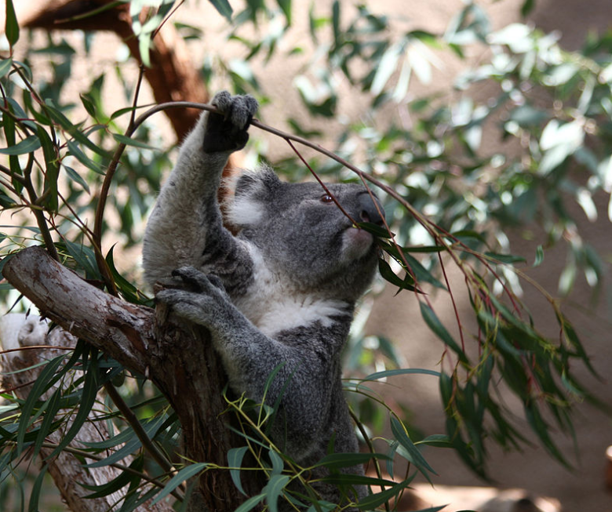
Doplň, na kterém světadílu byly obrázky vyfoceny a jaký strom koala požírá?
Světadíl:
Strom:
Notes:
Autor: fir0002flagstaffotos [at] gmail.comCanon 20D + Tamron 28-75mm f/2.8 – Vlastní dílo, GFDL 1.2, https://commons.wikimedia.org/w/index.php?curid=873828
Autor: Rennett Stowe from USA – Koala Eating, CC BY 2.0, https://commons.wikimedia.org/w/index.php?curid=26302229

Slide 4
Na následující snímek č. 5 doplň název světadílu a doplň k fotkám názvy zvířat.
Totéž udělej se snímkem č. 6.

Slide 5
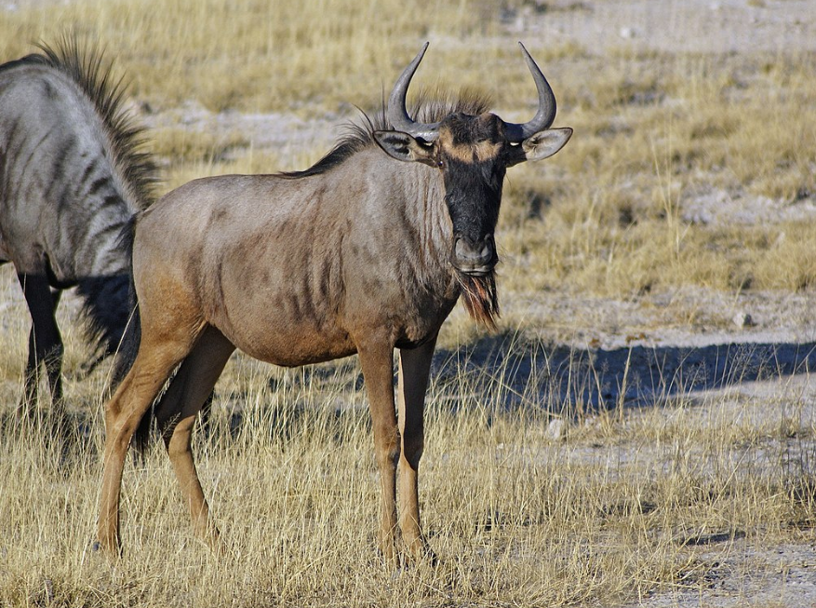
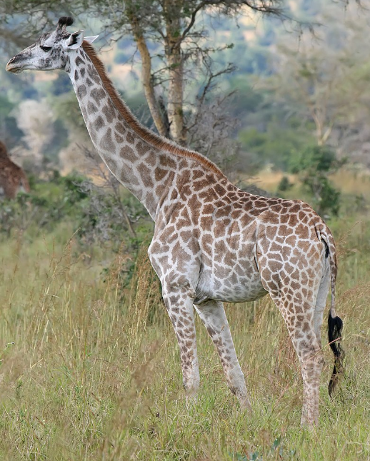
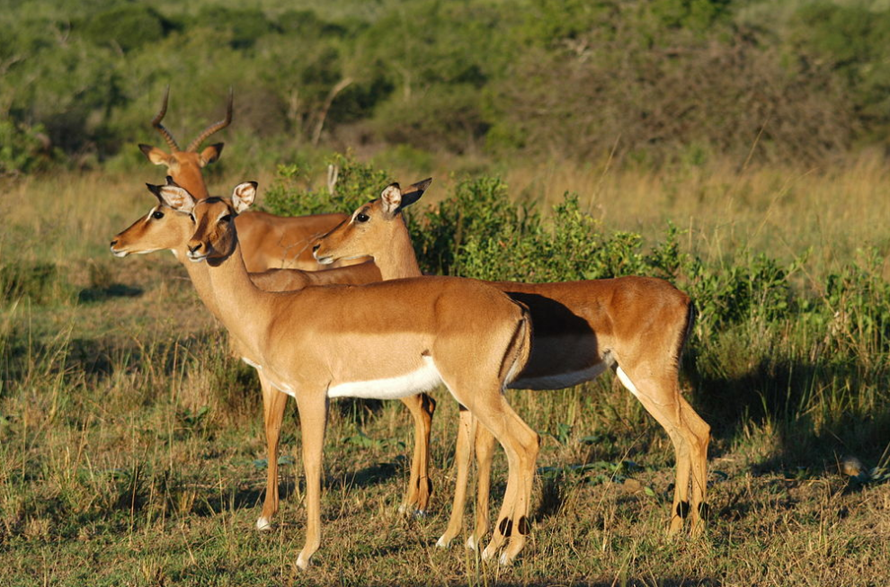
A na kterém světadílu jsme teď?
Zvíře: ???
Zvíře: ???
Zvíře: ???
Notes:
Autor: Photo taken (in March 2005) and submitted by Walter Voigts. – Vlastní dílo, CC BY-SA 3.0, https://commons.wikimedia.org/w/index.php?curid=131278
Autor: Vytvoření tohoto dokumentu podpořila Wikimedia CH.Pro všechny příslušné soubory, vizte, prosím, kategorii Supported by Wikimedia CH. – Vlastní dílo, GFDL 1.2, https://commons.wikimedia.org/w/index.php?curid=16118404
Autor: Graham from London, UK – 2003_06_06_08a, CC BY-SA 2.0, https://commons.wikimedia.org/w/index.php?curid=4043282
CC BY-SA 3.0, https://commons.wikimedia.org/w/index.php?curid=448678
Autor: © Hans Hillewaert, CC BY-SA 4.0, https://commons.wikimedia.org/w/index.php?curid=2420684
Autor: Ferdinand Reus from Arnhem, Holland – Two old ones, CC BY-SA 2.0, https://commons.wikimedia.org/w/index.php?curid=2615710

Slide 6
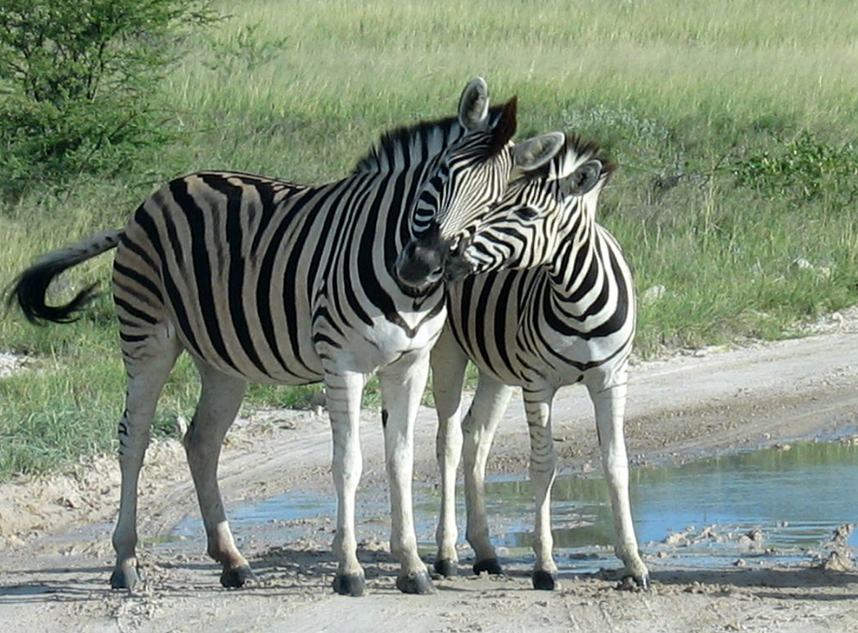
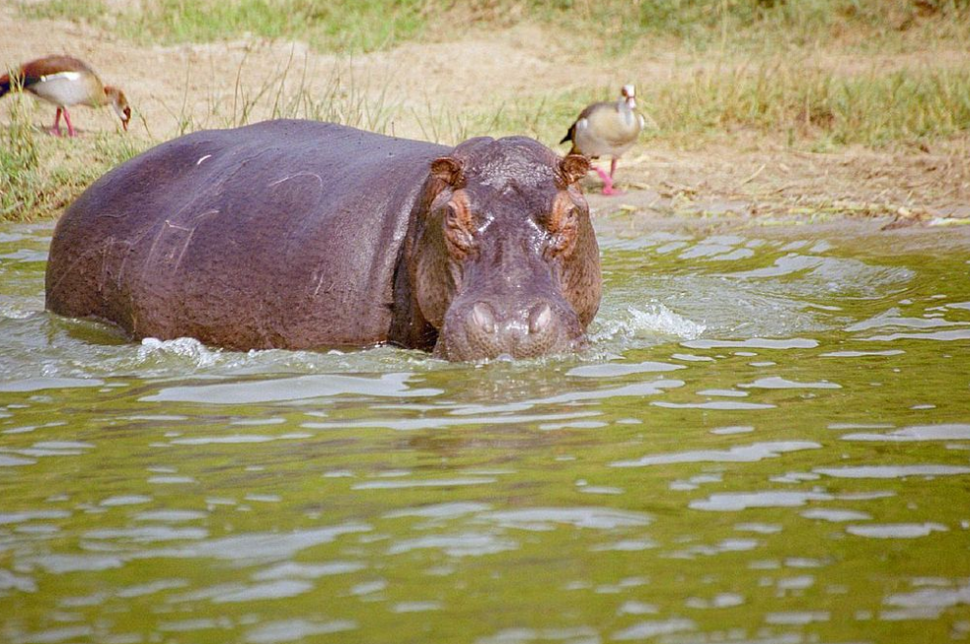
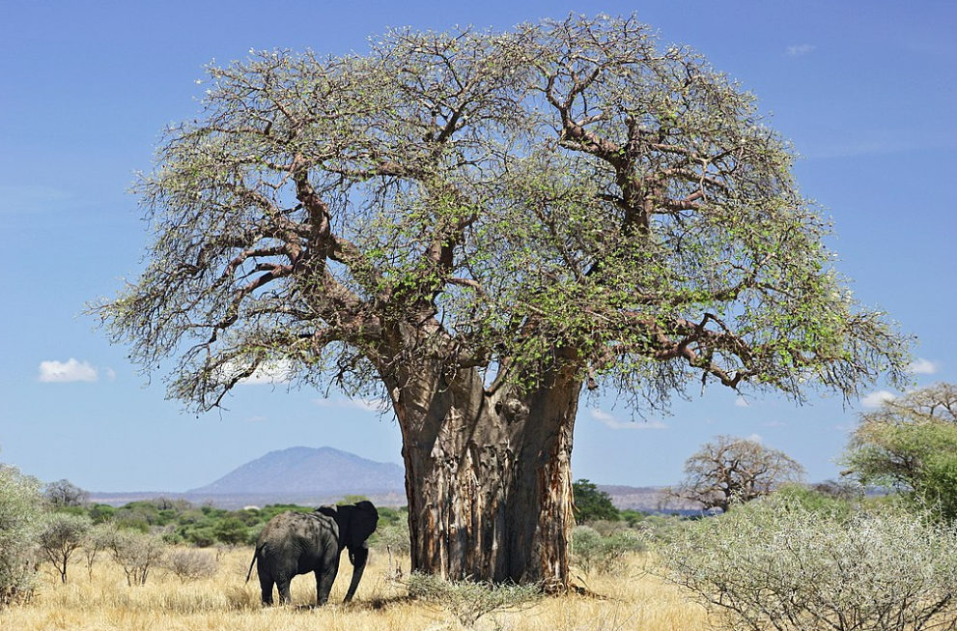
Strom a zvíře: ???
Zvíře: ???
Zvíře: ???

Slide 7
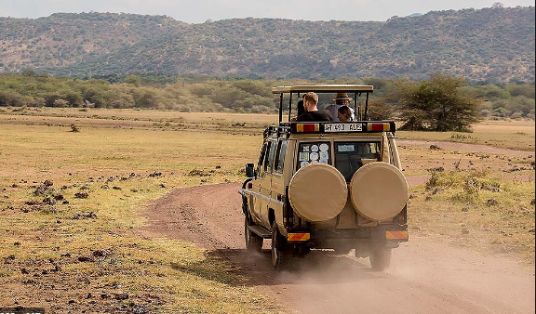
Zvířata savan jsou ta, která se v zoologických zahradách nedají přehlédnout a bývají jejich chloubou. Většina z nich ale také patří mezi ohrožená zvířata, a tak jsou dnes přísně chráněné v národních parcích. Vidět je můžete, když vyrazíte na safari.
V nabídce cestovních kanceláří jsou zájezdy do africké Botwany, Keni, Tanzanie, Zambie nebo Jihoafrické republiky. A kdy tam vyrazit?? Abyste viděli co nejvíce zvířat, doporučuje se spíše konec období sucha. Savana je sice vysušená, ale zvířata se stahují k posledním zdrojům vody a je tak pravděpodobnější, že uvidíte celou velkou pětku – lvy, levharty, slony, buvoly a nosorožce. A co se doporučuje s sebou? Kromě foťáku, kamery a nenápadného oblečení v přírodních barvách také polštářek. Napadá vás proč??? ☺
Doplň, k čemu ti bude polštářek.
(např. na odhánění much)

Slide 8
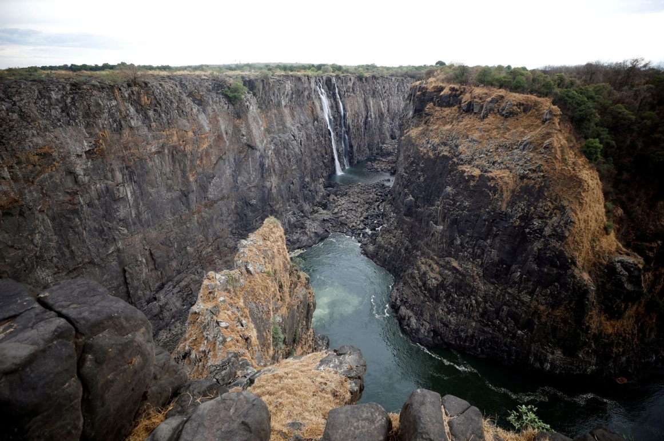
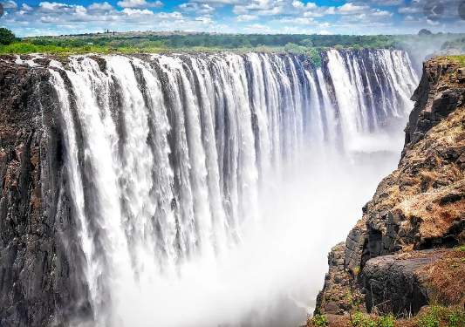
Pro chytré hlavy:
Díváš se na Viktoriiny vodopády na africké řece Zambezi. Jak se tak mohou změnit? Jednou voda, pak zase ne… Co za tím stojí?
Tvá odpověď:

Slide 9
A teď poslední úkol. Napiš jména zvířat tzv. velké pětky.

